Slide 1

Les Colles d’anglais
PTSI 1

Slide 2

Qu'est-ce qu'une colle ?
Exercice oral noté de 20mn avec un professeur (« colleur »)
une simulation des oraux d'admission en fin de CPGE
15 colles d’anglais en CPGE 1 – 10 colles en CPGE 2 + colles de révision entre écrits et oraux de concours

Slide 3



Les colles d'anglais à LA MARTIN
les colles type «Grandes Mines - Centrale» : un article de presse écrite (environ 500 mots) sur un sujet d'actualité. Préparation : 20mn.
les colles type « CCINP // PT» : doc audio d’un texte lu par un natif de 3 à 4 minutes. Préparation 20mn.
Les colles type « Petites-Mines »: 15 minutes (présentation candidat / doc iconographique / role play).

Slide 4
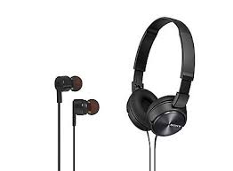
Aspects pratiques
organisation : lisez attentivement les consignes distribuées avec le cahier de colles.
Info pour fin d’année - colles « CCINP» : pensez à vous munir de votre téléphone et de vos écouteurs et téléchargez tous les audios sur vos téléphones SVP.

Slide 5
Le double OBJECTIF
1/ améliorer les compétences linguistiques travailler l'oral : la communication orale, la phonétique (prononciation).
2/ développer l'esprit de synthèse (savoir résumer un article, distinguer l'essentiel de l'accessoire) et montrer des capacités de réflexion, d'esprit critique, de pensée personnelle.

Slide 6

pas qu’un exercice linguistique
un exercice qui requiert une bonne maîtrise de la langue (compréhension, expression), et une bonne maîtrise de la méthode (capacité de synthèse et de réflexion).
Barème = environ 10 langue /10 contenu selon les jurys

Slide 7
Les objectifs DES 2 premières colles
Essayez-vous à la moitié de l’exercice
Les élèves viennent tous ensembles, passent sur le même texte et se concentrent sur le compte-rendu
Tâcher de résumer l'article, essayer de penser à des pistes de réflexion pour proposer une problématique à la fin de votre CR.
Chaque élève devra parler entre 4 et 5 minutes au total.
Stupid question: How many words can you say in a minute, on average?

Slide 8
à partir de la 3e colle : en vous appuyant sur les conseils des colleurs, essayez de vous fixer des objectifs raisonnablement atteignables de colle en colle.
ciblez 8/10mn de temps de parole en autonomie
NB – la colle n°3 est non notée
essayez de construire un commentaire de manière méthodique.
Au bout de la 7e colle (= fin janvier), la méthode devrait être globalement acquise :-D

Slide 9
Conseils pour les premières colles
dédramatisez l'enjeu ! Il s'agit d'apprendre et de progresser.
respectez le temps imparti pour la préparation (15 minutes = s’entrainer à tendre le plus possible vers 5 minutes de lecture et 5 minutes pour résumer)
ne pas tout rédiger ! Surlignez le texte et faites des annotations sur le texte, écrire sous forme de notes.
identifiez, avec l'aide du colleur, ce qui va vous poser le plus de problèmes et les solutions à essayer.

Slide 10
Face au texte, je fais quoi ?
repérez les mots clé du titre, le type d'article (opinion, information, critique, etc) ; voir si la date, la source et l'auteur sont pertinents.
à partir du titre, délimitez le « champ » de l'article (problème/phénomène abordé, zone géographique concernée, approche conceptuelle type cause ou conséquence, ou solutions, etc).
Fait/Cause/Conséquence ou Exemple/Problème/Solution?

Slide 11
Consignes pratiques
Déterminez qui passe en premier pour chaque date. Il faut alterner!
Bien penser que le premier à passer aura un texte à récupérer et à préparer à l’avance.
Le 1er à passer prépare avant la colle. Le 2ème récupère son sujet à l’heure et le 3ème a 40 minutes (que en sup!).
La sonnerie marque le début des cours pas le début des colles! Il faut toujours arriver le plus tôt possible en colle!
Venir avec tout le cahier de colle à chaque fois (pénalité de 2pts et pas de reprise pour ceux qui l’oublient!).

Slide 12
Adresses mails colleurs
Seront sans doutes communiquées avec le colloscope
(Mme Debaecker s’occupe de votre classe pour le scolles)

Slide 13
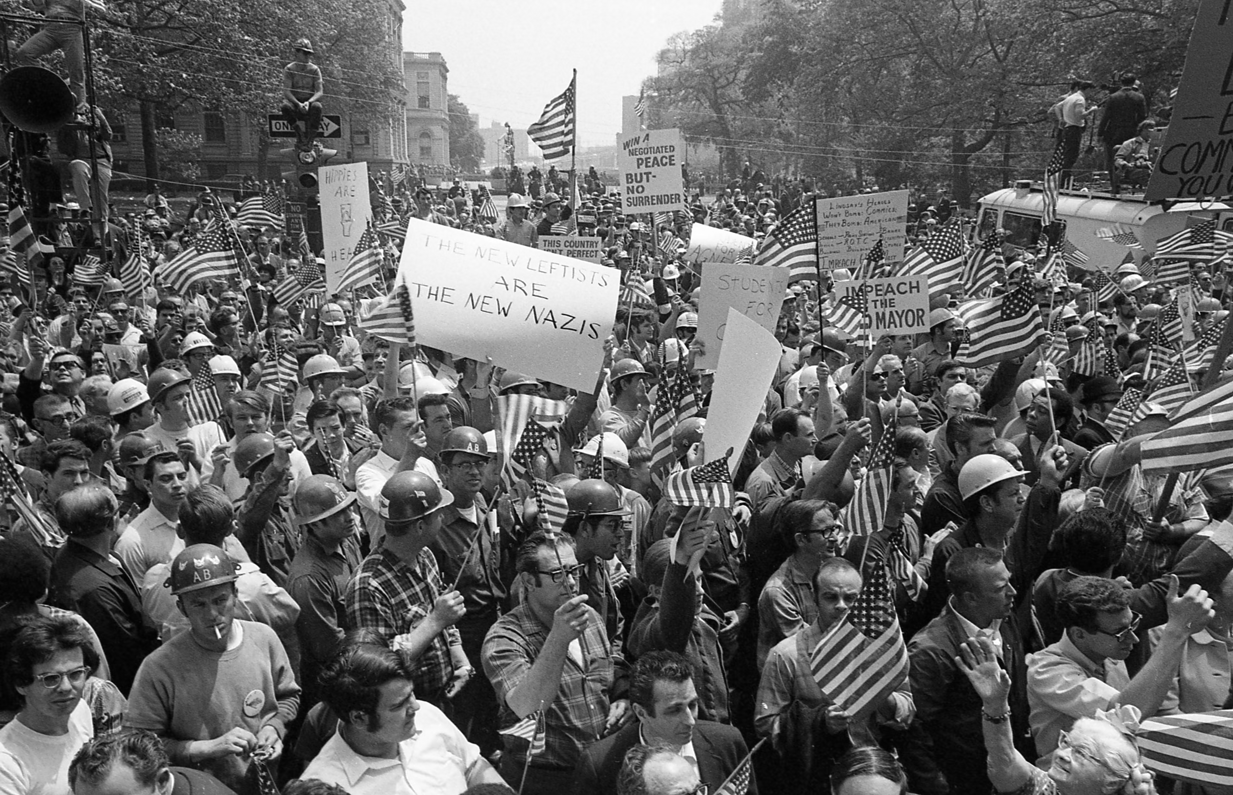
A concrete example
Young people are abandoning democracy for dictators.
From The Guardian, January 14th 2025
>> focus on the key words and decide what the topic of this article is, what you expect to read about, and note any other thoughts that come to mind.

Slide 14
The subject of this article : social phenomenon (young people are disappointed in democracy).
The question raised / the opinion exposed: the reason why young people are turning their backs to democracy
The implicit paradox : when you think young people, you think of their will to be free. Freedom is commonly possible thanks to democracy, yet democracy has fallen out of favour with young people. Why?

Slide 15
Main idea : Young people are disppointed in democracy and are turning more easily to populists for economic reasons but also because they are less scared of dicators than their parents were at their age.
Main points :
The facts = Figures show that young people are more sensitive to the arguments of strong leaders.
The easiest explanation is to turn to the socio-economic situation, of course.
There are nonetheless other less obvious reasons why young people are less afraid of potential dictators, given the dwindling memory young people have of what happened in the past with dictators the likes of Mussolini or Hitler.

Slide 16
Comment passer au commentaire ?
analyser ses réactions personnelles – est-ce surprenant ? Paradoxal ? ou au contraire logique ? Pourquoi ?
penser contre soi – que dirait quelqu'un qui ne serait pas d'accord ? Arguments ? Exemples ?
réfléchir à ce qu'il y a derrière le problème : est-ce un épiphénomène ? qui cache un problème plus fondamental ?
comparer avec d'autres sujets/lieux/opinions
est-ce qu'il y a un contexte à expliciter ? D'autres arguments ou contre-exemples à donner ?
Y-a-t-il dans le texte des affirmations surprenantes ou qui suscitent des interrogations ?

Slide 17
Leads for the commentary
Are you surprised by the explanations put forward in this article ? Can you think of any others ?
Think of possible comparisons, with France for example : the article insisits this is a global problem. Is it true in France too? Elsewhere? Do you think the rise of extremes in politics might be due to the same reasons as those mentioned in the article ?
Why are some Britons listening to Nigel Farage? What has changed in their lifestyles?
How much do populist arguments fit into the English-speaking lifestyle in 2026? Is it a shame?

Slide 18
Example of a commentary
Populism is on the rise across the wealthy countries with leaders like Trump, Georgia Meloni, Xavier Milei, to name a few having been elected in clear victories. Ex: Trump did win a landslide victory in 2024 against Kamala Harris, allegedly thanks to the Latino vote, especially amongst young men of Latin-American descent who swithed their votes to the Republican candidate.
Is this the case everywhere? The years 2026-2027 will be election years in different countries (France and the US for instance), and the general public is bracing itself for the outcomes of these elections. The UK is also witnessing a shift towards the far-right party Reform UK led by Nigel Farage. The impact of social media on elections could make matters worse.
Is all hope lost? Glimmers of hope can nonetheless be seen. Donald Trump is not all powerful and is losing popularity in the USA over his management of crises like the war in Iran. Although Reform is more popular, it has not won a majority in the House of Commons yet. France still has time to educate the masses and the new voters to the risks of electing an extremist.

Slide 19
Don’t Forget Your Introduction and conclusion!
Introduction – 3 phases
Catchphrase
Topic and source
Thesis line
Conclusion – 3 phases
Recap
Answer thesis line
Open

